Slide 1
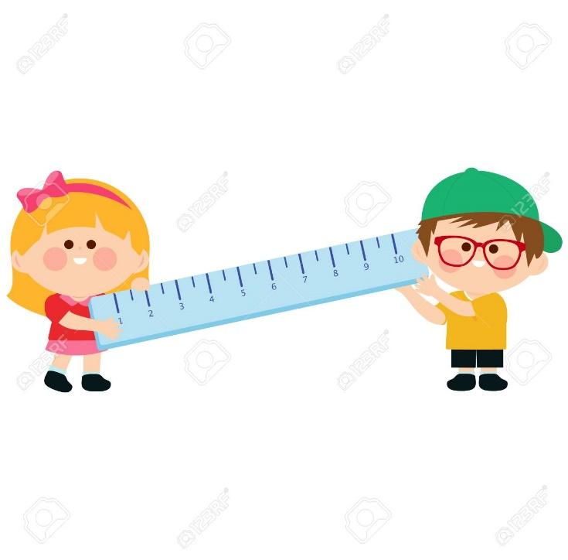
ỦY BAN NHÂN DÂN HUYỆN CỦ CHI
TRƯỜNG TIỂU HỌC LÊ VĂN THẾ
Toán lớp 4
ĐỀ - XI – MÉT VUÔNG
SGK/62

Slide 2
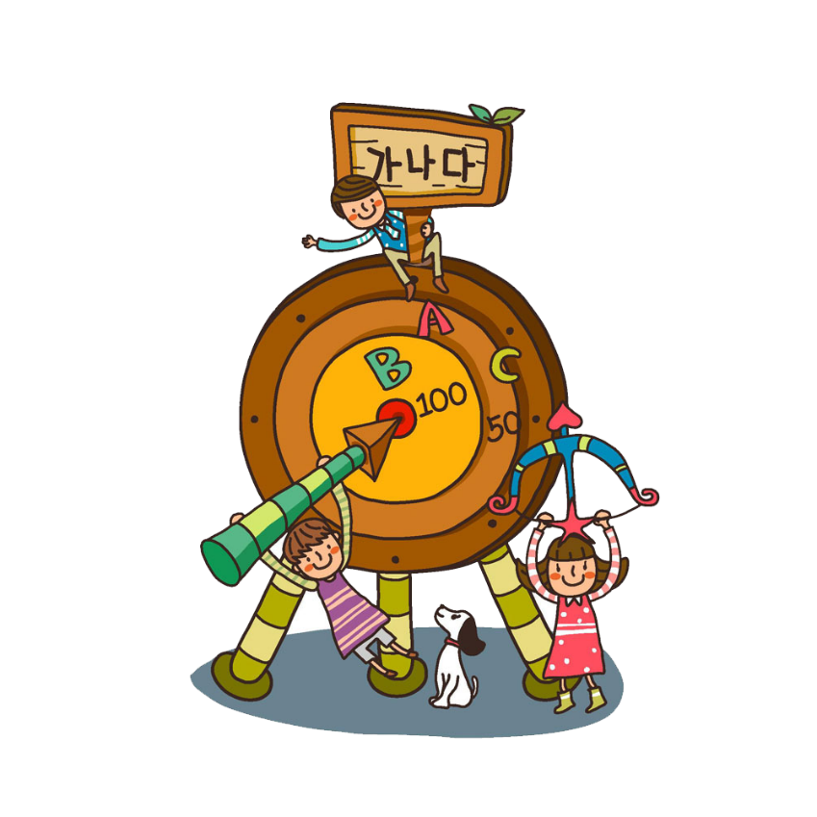
YÊU CẦU CẦN ĐẠT:
Biết mối quan hệ giữa xăng - ti – mét vuông và đề - xi – mét vuông.
Biết đọc, viết số đo diện tích theo đề - xi – mét vuông.
Áp dụng kiến thức trên giải quyết các bài toán liên quan.

Slide 3
KHỞI ĐỘNG

Slide 4
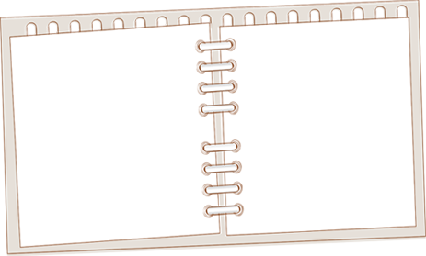
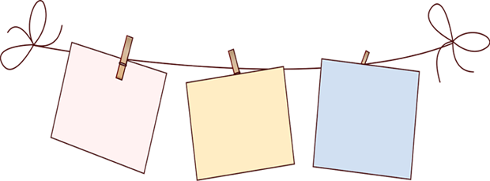
KIẾN THỨC
ÔN TẬP
1cm²
CHỌN ĐÁP ÁN ĐÚNG :
A.1cm² là diện tích của hình vuông có cạnh dài 1cm²
C.1cm² là chu vi của hình vuông có cạnh dài 1cm
B.1cm² là diện tích của hình vuông có cạnh dài 1cm
B.1cm² là diện tích của hình vuông có cạnh dài 1cm

Slide 5
KHÁM PHÁ

Slide 6
Giới thiệu đề - xi – mét vuông
Để đo diện tích người ta còn dùng đơn vị đề-xi-mét vuông.
Tính diện tích hình vuông có cạnh 1dm ?
1dm
1${dm}^{2}$
Diện tích hình vuông là:
1 x 1 = 1 (${dm}^{2}$)

Slide 7
Giới thiệu cách đọc, viết đề - xi – mét vuông
1${dm}^{2}$
1dm
Đề xi mét vuông viết tắt là: ${dm}^{2}$
${dm}^{2}$ đọc là: $đề xi mét vuông$

Slide 8
Mối quan hệ giữa đề xi mét vuông và xăng ti mét vuông
Nhận xét: Ta thấy hình vuông cạnh 1dm được xếp đầy bởi 100 hình vuông nhỏ (diện tích 1${cm}^{2}).$
1${dm}^{2}$
1dm
1 ${dm}^{2}=$100 ${cm}^{2}$
1${cm}^{2}$

Slide 9
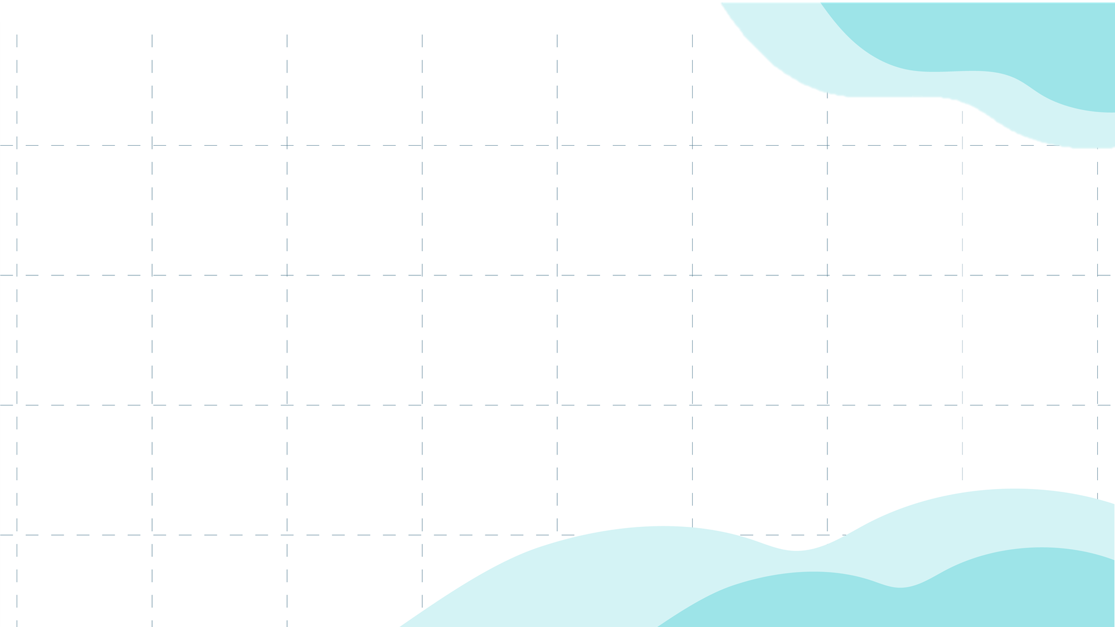
Đề xi mét vuông là đơn vị đo diện tích.
GHI NHỚ
Đề xi mét vuông viết tắt là: ${dm}^{2}$
1 ${dm}^{2}=$100 ${cm}^{2}$

Slide 10
THỰC HÀNH

Slide 11
Bài 1: Đọc (SGK/ 63)
32 ${dm}^{2}$
Ba mươi hai đề - xi – mét vuông
911 ${dm}^{2}$
Chín trăm mười một đề - xi – mét vuông
1952 ${dm}^{2}$
Một nghìn chín trăm năm mươi hai đề - xi – mét vuông
492 000 ${dm}^{2}$
Bốn trăm chín mươi hai nghìn đề - xi – mét vuông
Cách đọc : Ta đọc số trước sau đó đọc tên kí hiệu đơn vị đo diện tích.

Slide 12
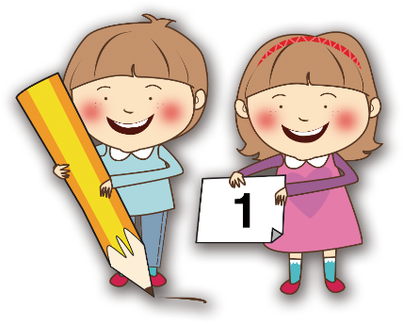
Bài 2: Viết theo mẫu: (SGK/63)
Đọc | Viết
Một trăm linh hai đề - xi - mét vuông
102 ${dm}^{2}$
Tám trăm mười hai đề - xi - mét vuông
812 ${dm}^{2}$
Một nghìn chín trăm sáu mươi chín đề - xi - mét vuông
1969 ${dm}^{2}$
Hai nghìn tám trăm mười hai đề - xi - mét vuông
2812 ${dm}^{2}$
Các em dừng video để hoàn thành bài tập nhé!
Chúng ta cùng sửa bài tập nhé!

Slide 13
Bài 3: Viết số thích hợp vào chỗ chấm: (SGK/64)
1 ${dm}^{2}$ = 100 ${cm}^{2}$
48 ${dm}^{2}$ = 4800 ${cm}^{2}$
1 ${dm}^{2}$ = … ${cm}^{2}$
48 ${dm}^{2}$ = … ${cm}^{2}$
2000 ${cm}^{2}$ = 20 ${dm}^{2}$
100 ${cm}^{2}$ = 1 ${dm}^{2}$
2000 ${cm}^{2}$ = … ${dm}^{2}$
100 ${cm}^{2}$ = … ${dm}^{2}$
1997 ${dm}^{2}$ = 199700 ${cm}^{2}$
9900 ${cm}^{2}$ = 99 ${dm}^{2}$
1997 ${dm}^{2}$ = … ${cm}^{2}$
9900 ${cm}^{2}$ = … ${dm}^{2}$
Cách chuyển đổi: 1${dm}^{2}=\text{1}\text{00}{cm}^{2}$
Các em hoàn thành trong 5 phút nhé!
Các em kiểm tra kết quả nhé!

Slide 14
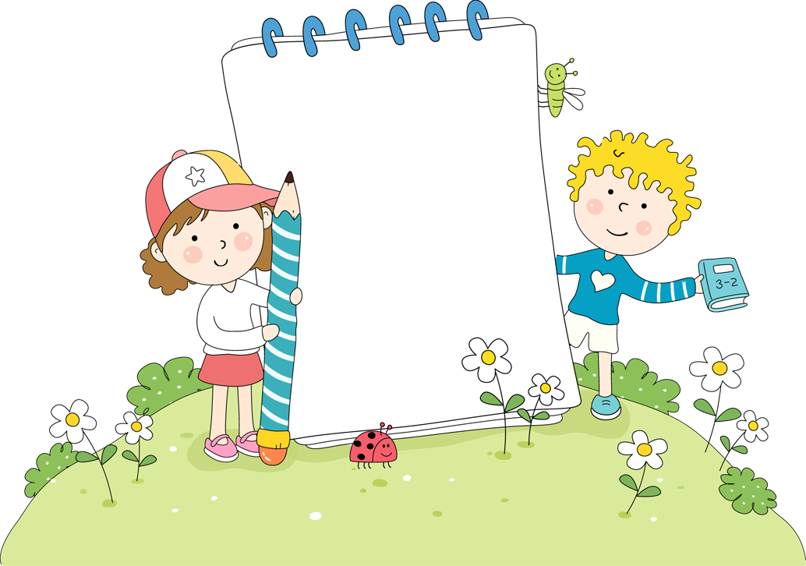
Xem lại phần kiến thức vừa học
Dặn dò
Chuẩn bị bài: Mét vuông.

Slide 15
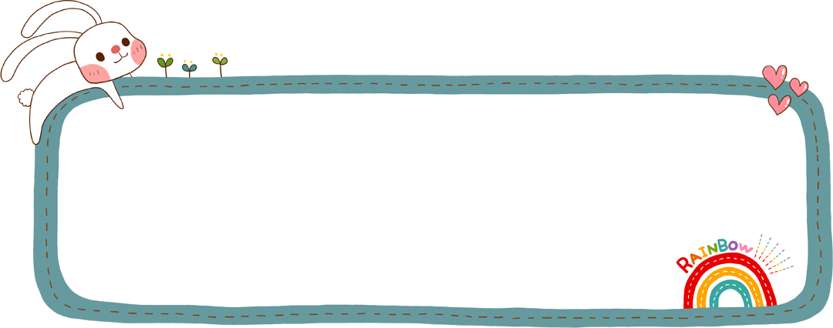
HẸN GẶP LẠI CÁC EM

